Slide 1
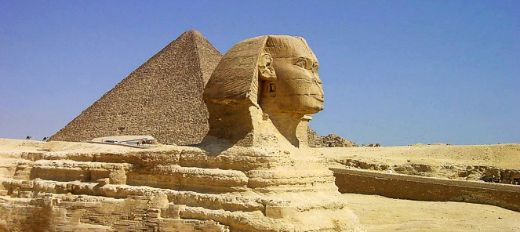
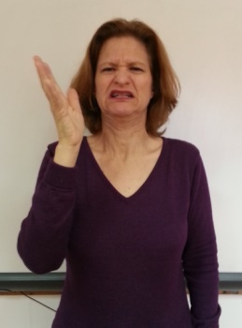
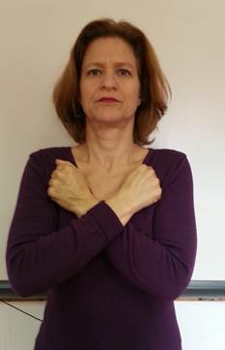
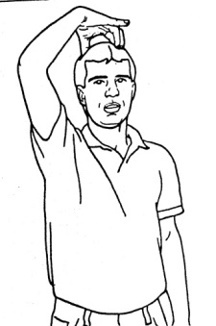
רשע
פרעה
היה מלך
במצרים

Slide 2
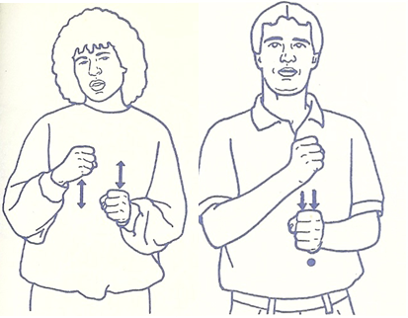
בני ישראל עבדים

Slide 3
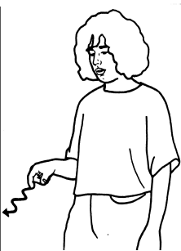
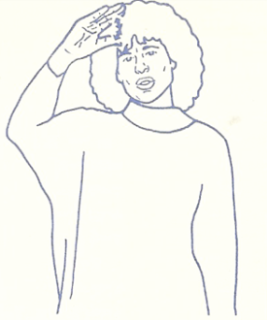
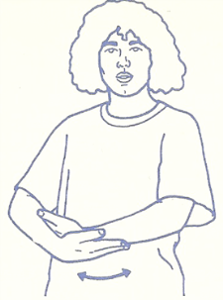
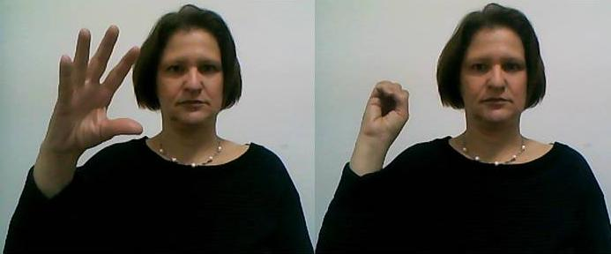
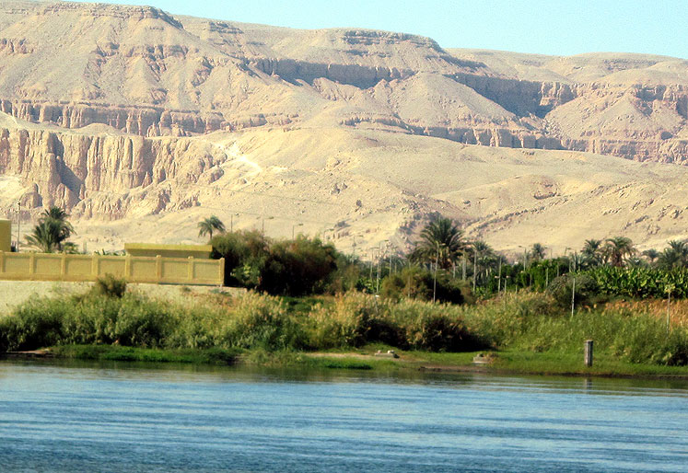

פרעה ציווה להשליך כל תינוק בן יהודי לנהר יאור

Slide 4
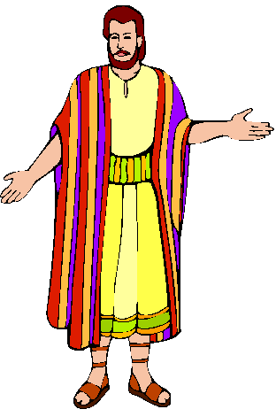
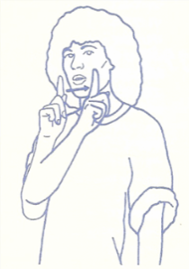
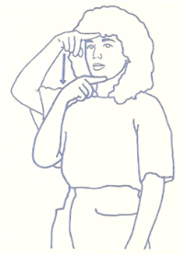
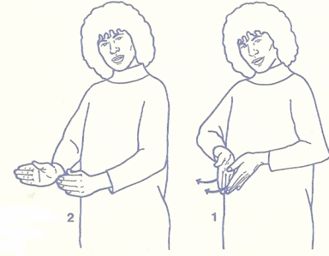
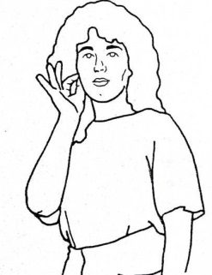
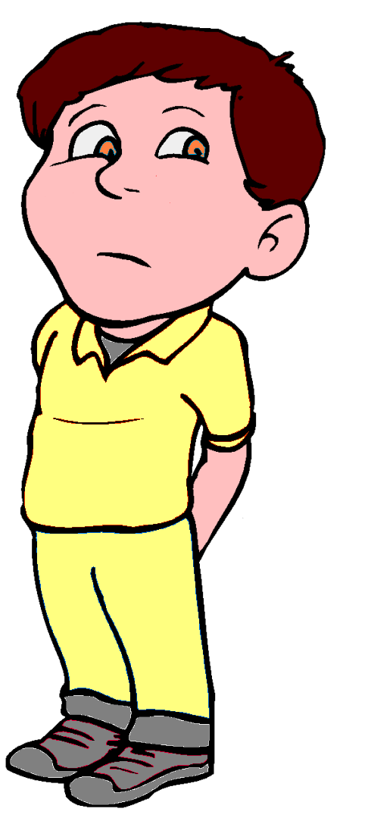
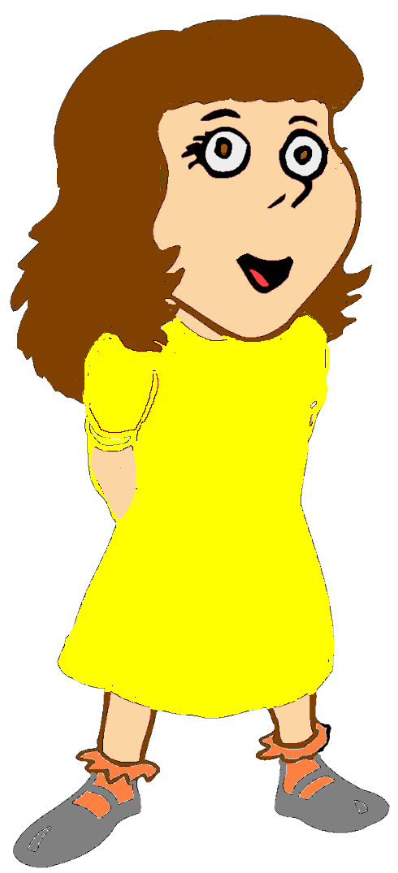
במצרים חיה משפחה יהודית אחת:
אימא יוכבד
אבא עמרם
בת מרים
בן אהרון

Slide 5
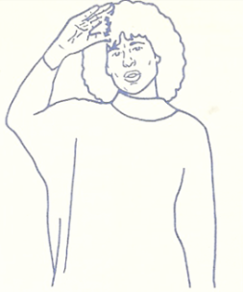

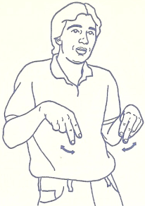
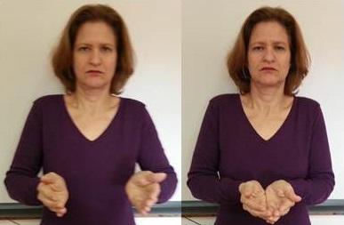
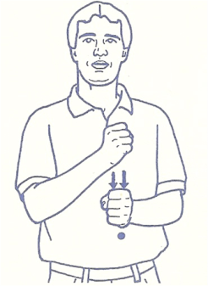
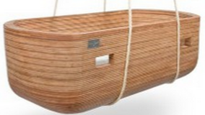
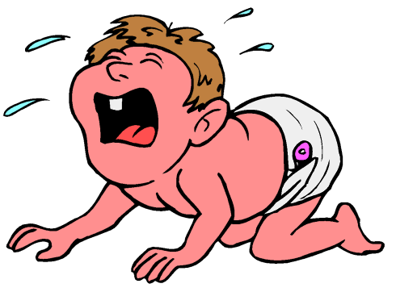
לאבא עמרם ולאימא יוכבד נולד תינוק
אבא ואימא פחדו שפרעה ישליך את התינוק לנהר יאור
אימא ואבא הכינו תיבה

Slide 6
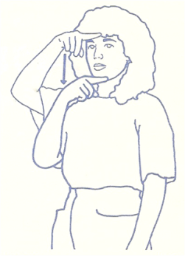

אימא ואבא יהודיים שמו את התינוק בתיבה על נהר יאור.

Slide 7
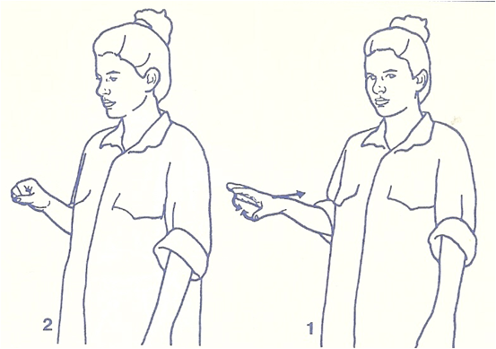
בַּת פַּרְעֹה מָשְׁתָה אֶת משה.

Slide 8
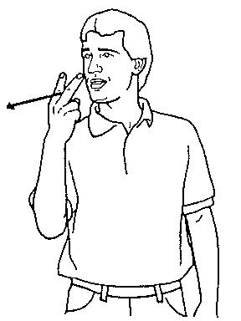
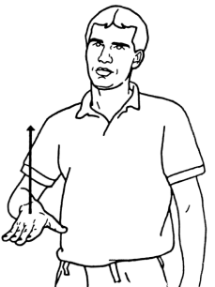
משה ראה את העבדים
משה גדל

Slide 9
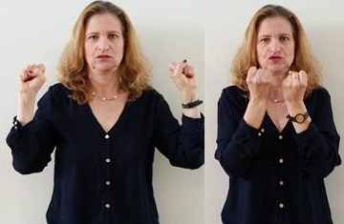
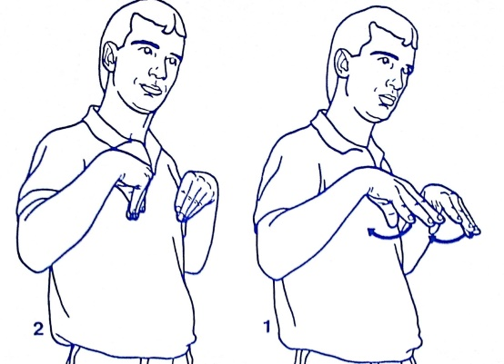
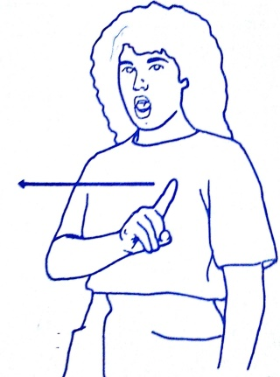
" שְׁלַח נָא אֶת עַמִי! "
פַּרְעֹה לֹא הִסְכִּים לִשְׁלוֹחַ אֶת בְּנֵי-יִשְׂרָאֵל.

Slide 10
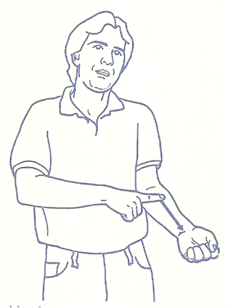

Slide 11
" שְׁלַח נָא אֶת עַמִי! "
פַּרְעֹה לֹא הִסְכִּים לִשְׁלוֹחַ אֶת בְּנֵי-יִשְׂרָאֵל.

Slide 12
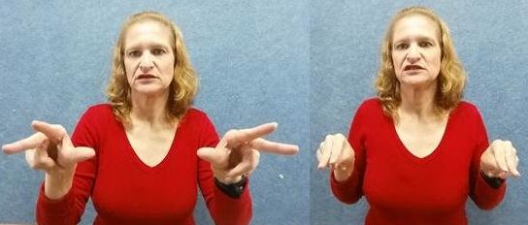

Slide 13
" שְׁלַח נָא אֶת עַמִי! "
פַּרְעֹה לֹא הִסְכִּים לִשְׁלוֹחַ אֶת בְּנֵי-יִשְׂרָאֵל.

Slide 14
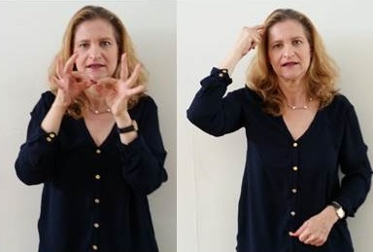

Slide 15
" שְׁלַח נָא אֶת עַמִי! "
פַּרְעֹה לֹא הִסְכִּים לִשְׁלוֹחַ אֶת בְּנֵי-יִשְׂרָאֵל.

Slide 16
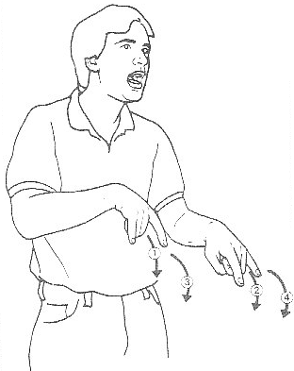

Slide 17
" שְׁלַח נָא אֶת עַמִי! "
פַּרְעֹה לֹא הִסְכִּים לִשְׁלוֹחַ אֶת בְּנֵי-יִשְׂרָאֵל.

Slide 18
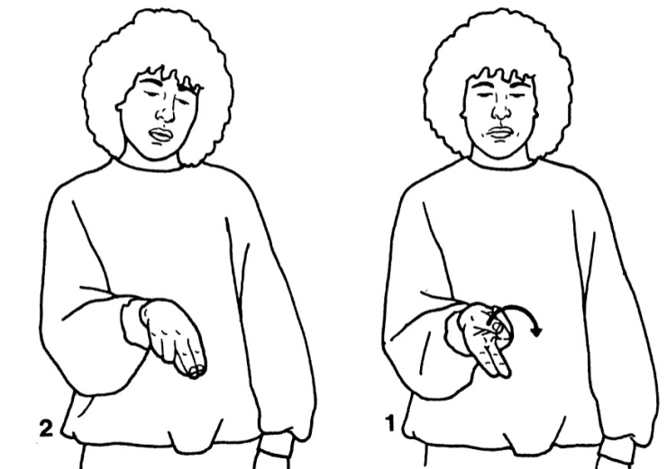

Slide 19
" שְׁלַח נָא אֶת עַמִי! "
פַּרְעֹה לֹא הִסְכִּים לִשְׁלוֹחַ אֶת בְּנֵי-יִשְׂרָאֵל.

Slide 20
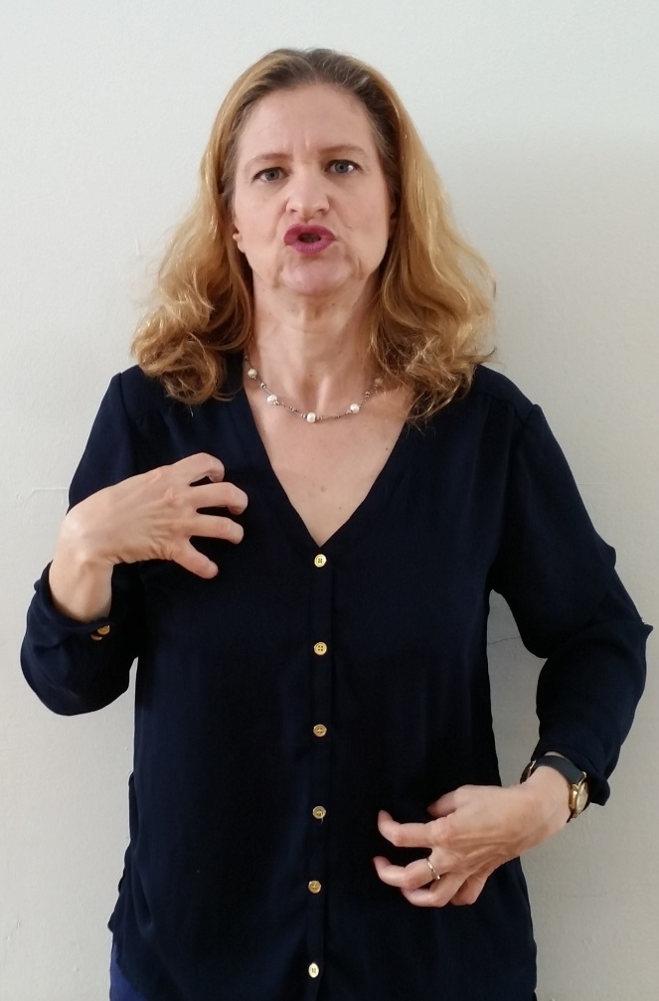

Slide 21
" שְׁלַח נָא אֶת עַמִי! "
פַּרְעֹה לֹא הִסְכִּים לִשְׁלוֹחַ אֶת בְּנֵי-יִשְׂרָאֵל.

Slide 22
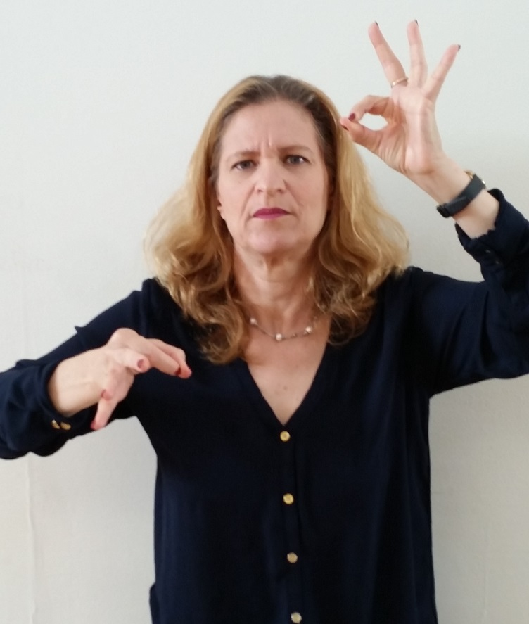

Slide 23
" שְׁלַח נָא אֶת עַמִי! "
פַּרְעֹה לֹא הִסְכִּים לִשְׁלוֹחַ אֶת בְּנֵי-יִשְׂרָאֵל.

Slide 24
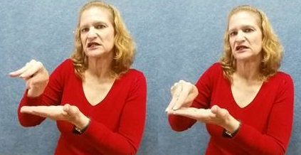

Slide 25
" שְׁלַח נָא אֶת עַמִי! "
פַּרְעֹה לֹא הִסְכִּים לִשְׁלוֹחַ אֶת בְּנֵי-יִשְׂרָאֵל.

Slide 26
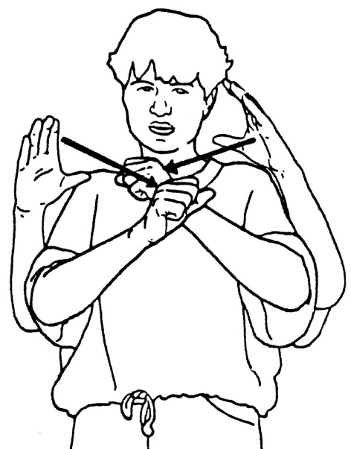

Slide 27
" שְׁלַח נָא אֶת עַמִי! "
פַּרְעֹה לֹא הִסְכִּים לִשְׁלוֹחַ אֶת בְּנֵי-יִשְׂרָאֵל.

Slide 28
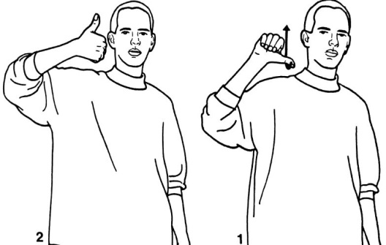

Slide 29
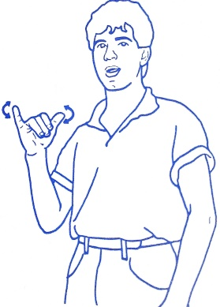
" שְׁלַח נָא אֶת עַמִי! "
פַּרְעֹה כן הִסְכִּים לִשְׁלוֹחַ אֶת בְּנֵי-יִשְׂרָאֵל.

Slide 30
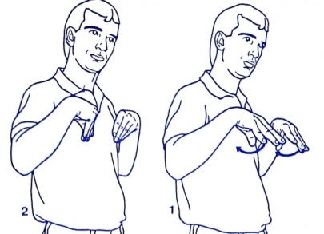
פַּרְעֹה הִסְכִּים לִשְׁלוֹחַ אֶת בְּנֵי-יִשְׂרָאֵל.
מֹשֶׁה הוֹצִיא אֶת בְּנֵי-יִשְׂרָאֵל מִמִצְרַיִם.

Slide 31
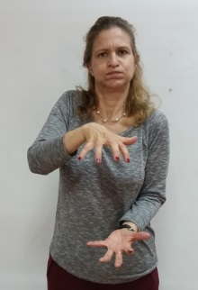

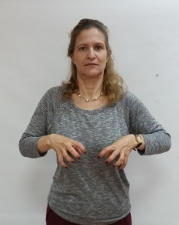
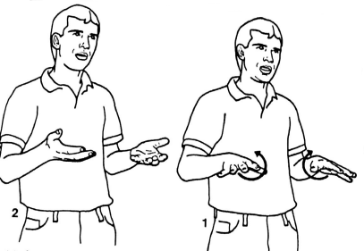
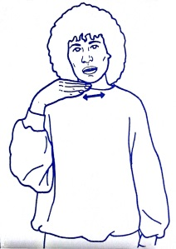
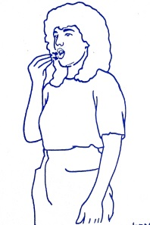
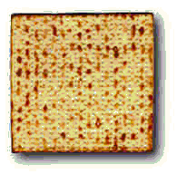
הַבָּצֵק לֹא תָּפַח.
בְּנֵי-יִשְׂרָאֵל מִהֲרוּ מְאוֹד
בְּנֵי-יִשְׂרָאֵל אפו ואָכְלוּ מַצוֹת

Slide 32
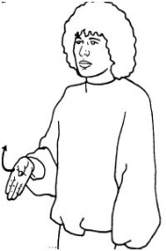
בְּנֵי-יִשְׂרָאֵל יָצְאוּ ממצרים

Slide 33
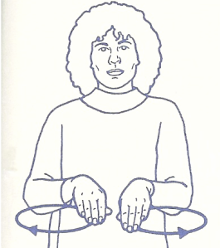







בְּנֵי-יִשְׂרָאֵל לא יכלו לעבור דרך יַם הסוּף.
בְּנֵי-יִשְׂרָאֵל הִגִיעוּ לְיַם סוּף.
הַיָם נִבְקָע לִשְׁנַיִם ובְּנֵי יִשְׂרָאֵל עָבְרוּ בַּיַבָּשָׁה.
מֹשֶׁה הֵרִים אֶת הַמַטֶה שֶׁלוֹ וְהִכָּה בַּיָם

Slide 34




פַּרְעֹה וחֵיילים הגיעו ליַם סוּף.
מֹשֶׁה הִכָּה בַּמַטֶה הַיָם כִּסָה שׁוּב אֶת הַיַבָּשָׁה.
פַּרְעֹה וחֵיילים מתו בים סוף.

Slide 35
בני ישראל יצאו לחרות
בני ישראל לא עבדים

